Slide 1
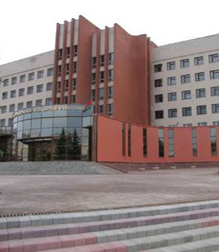
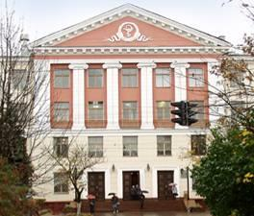
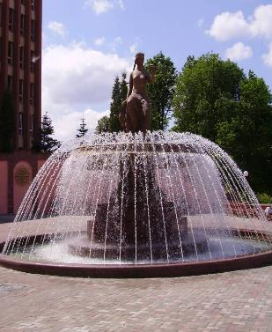
Министерство здравоохранения Республики Беларусь Витебский государственный ордена Дружбы народов медицинский университет Кафедра общественного здоровья и здравоохранения с курсом ФПК и ПК
XLVI (46-Й) СМОТР-КОНКУРС
«Образ жизни, здоровье и успех»
Витебск, 2020 г.

Slide 2
ИНФОРМАЦИЯ О КОНКУРСЕ
XLVI (46-й) смотр-конкурс
«Образ жизни, здоровье и успех»
на лучший видеоматериал, мультимедийную презентацию, интерактивную презентацию, санбюллетень,
плакат, буклет, памятку, брошюру, макет, игру
и другое (календарь, листовка и т.п.)
по актуальным вопросам формирования
здорового образа жизни (ЗОЖ) населения, профилактики заболеваний и предупреждения негативных явлений
проводился в соответствии с приказом ректора
№ 48-уч от 30.01.2020 г.
с 18 февраля по 29 мая 2020 г.

Slide 3
ИНФОРМАЦИЯ О КОНКУРСЕ
В 46-ом смотре-конкурсе участвовало 586 студентов, которые сдали 548 работ разной тематики и направленности.
Из них:
- 421 студент 4 курса ЛФ – сдали 393 работы,
- 155 студентов 4 курса ФПИГ – сдали 148 работ,
- 9 студентов фармацевтического факультета – сдали 6 работ,
- 1 ассистент кафедры акушерства и гинекологии – сдал 1 работу.
Формы средств ФЗОЖ | ЛФ (4 курс) | ФПИГ (4 курс) | ФФ | Сотрудники ВГМУ | ВСЕГО
видео | 17 | 5 | - | - | 22
презентация | 124 | 72 | 1 | - | 197
интерактив | 3 | - | - | - | 3
плакат | 81 | 30 | 2 | - | 113
санбюллетень | 10 | 4 | - | - | 14
буклет | 101 | 12 | 2 | 1 | 116
памятка | 17 | 4 | - | - | 21
брошюра (книга) | 7 | 3 | 1 | - | 11
макет (вещи, посуда и др.) | 15 | 1 | - | - | 16
игра | 1 | - | - | - | 1
другое (календарь, листовка и др.) | 8 | 4 | - | - | 12
лекции | 9 | 13 | - | - | 22
ВСЕГО | 393 | 148 | 6 | 1 | 548

Slide 4
25 сентября 2020 г. (пятница) в 14.00 состоялся смотр-конкурс «Образ жизни, здоровье и успех» в кабинете здоровья и здорового образа жизни (ауд. 243, ЛТК, кафедра общественного здоровья и здравоохранения с курсом ФПК и ПК).
Состав комиссии:
●Коневалова Н.Ю. (председатель) – проректор по учебной работе, д.б.н., профессор.
●Глушанко В.С. (зам. председателя) – зав. кафедрой общественного здоровья и здравоохранения с курсом ФПК и ПК, д.м.н., профессор.
●Сметанина Н.Я. (зам. председателя) – зав. кабинетом здоровья и ЗОЖ при кафедре общественного здоровья и здравоохранения с курсом ФПК и ПК.
●Горбачева А.В. – методист кабинета здоровья и ЗОЖ при кафедре общественного здоровья и здравоохранения с курсом ФПК и ПК.
●Кабанова А.А. – зав. кафедрой челюстно-лицевой хирургии и хирургической стоматологии с курсом ФПК и ПК, к.м.н., доцент.
● Киселева Н.И. – зав. кафедрой акушерства и гинекологии, д.м.н., профессор.
● Козловский В.И. – зав. кафедрой факультетской терапии и кардиологии с курсом ФПК и ПК, д.м.н., профессор.
● Мацкевич О.Ю. – зав. пресс-центром.
●Оленская Т.Л. – зав. кафедрой медицинской реабилитации и физической культуры с курсом ФПК и ПК, к.м.н., доцент.
●Хуткина Г.А. – зав. кафедрой организации и экономики фармации с курсом ФПК и ПК, к.ф.н., доцент.
● Церковский А.Л. – зав. кафедрой психологии и педагогики с курсом ФПК и ПК, к.м.н., доцент.
● Шалютина М.Б. – начальник отдела по воспитательной работе с молодежью.
Экспертной комиссией было отобрано 184 лучших средства ЗОЖ: (155 работ лечебного факультета, 29 работ ФПИГ), изготовленных на высоком дизайнерском, художественном и профессиональном уровнях и отличающихся креативным подходом по их выполнению.

Slide 5
Итоги проведения
XLVI (46-ого) смотра-конкурса
«Образ жизни, здоровье и успех»
№ п/п | Формы средств ФЗОЖ ФПИГ | ИТОГО проектов (шт.) | ИТОГО студентов (чел.)
1 | Видео | 3 | 7
2 | Санбюллетень | 4 | 4
3 | Плакат | 10 | 10
4 | Памятка | 3 | 3
5 | Брошюра | 3 | 3
6 | Буклет | 3 | 3
7 | Макет | 1 | 1
8 | Фотофокус | 1 | 1
9 | Календарь | 1 | 1
ИТОГО |  | 29 | 33
№ п/п | Формы средств ФЗОЖ ЛФ | ИТОГО проектов (шт.) | ИТОГО студентов (чел.)
1 | Видео | 17 | 46
2 | Мультимедийная презентация | 23 | 23
3 | Интерактивная презентация | 3 | 3
4 | Санбюллетень | 8 | 8
5 | Плакат | 46 | 46
6 | Памятка | 10 | 10
7 | Буклет | 21 | 21
8 | Брошюра | 6 | 6
9 | Макет | 14 | 14
10 | Игра | 1 | 1
11 | Календарь | 4 | 4
12 | Листовка | 2 | 2
ИТОГО |  | 155 | 184

Slide 6
Итоги проведения
XLVI (46-ого) смотра-конкурса
«Образ жизни, здоровье и успех»
Темы работ | ФПИГ | ЛФ
Аборт и его последствия. | - | 4
Алкоголь – враг здоровья, труда и быта. | 2 | 8
Беременные и кормящие. | - | 1
Воспитание здорового ребенка. | - | 5
Домашняя аптечка. | 1 | 1
Донорство – гуманный долг каждого. | - | 6
Болезни и их профилактика. | 8 | 19
ЗОЖ, его основные компоненты и пути формирования. | 2 | 12
Избыточная масса тела как фактор риска. | - | 2
Инфекции передающиеся половым путем. | 1 | 1
Кожа как защитный медико-биологический барьер и уход за ней. | - | 3
Компьютер и его влияние на здоровье человека. | 1 | 2
Курение стоит дороже, чем Вы думаете!? | 1 | 9
Наркомания, токсикомания и их трагические последствия. | 1 | -
Нервные расстройства как медико-социальная проблема. | 1 | 8
Питьевая вода и здоровье. | 2 | 1
Профилактика онкологических заболеваний. | - | 3
Профилактика стоматологических заболеваний. | 1 | 5
Профилактика сердечно-сосудистых заболеваний. | 1 | 3
Рациональное питание как фактор предупреждения заболеваний ЖКТ. | 2 | 8
Рекомендации по сохранению зрения. | - | 2
Самолечение, вакцинация. | - | 3
СПИД. | - | 1
Суицид: причины и меры предупреждения. | 1 | 2
Терапии и их воздействие на человека | 1 | 13
Физкультура, спорт, активный отдых и здоровье. | 1 | 17
Человек, биоритмы, долголетие. | - | 11
Электронные сигареты. | - | 1
Экология – радиация, жизнь, здоровье. | 2 | 4
Всего: | 29 | 155

Slide 7
ПОБЕДИТЕЛИ
XLVI (46-ОГО)
СМОТРА-КОНКУРСА
«ОБРАЗ ЖИЗНИ, ЗДОРОВЬЕ И УСПЕХ»

Slide 8
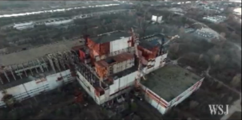
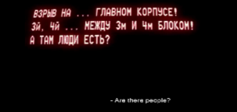
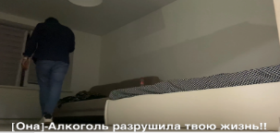
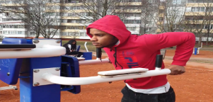
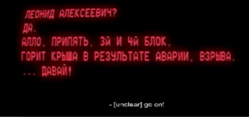
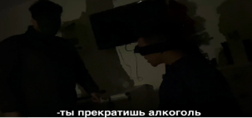
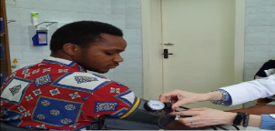
ЛУЧШИЕ ВИДЕО
В НОМИНАЦИИ «РАЗНЫЕ ТЕМЫ»
ФПИГ
1 МЕСТО
2 МЕСТО
3 МЕСТО
«Чернобыль»
Винаягамурти Никеш\
44 гр.
«Алкогольная зависимость»
Абу Дая Мохаммад \46 гр.
Зейтер Рифат \47 гр.
Абделгадир Ахмед Халид Ибрахим\47 гр.
«ФЗОЖ»
Эгвайхиде Омааребу Уче\
48 гр.
Бекое Яо Осае\52 гр.
Раджакуласингам Вайшнави\48 гр.

Slide 9
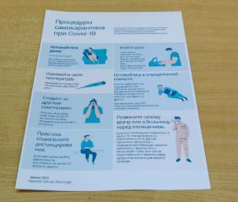
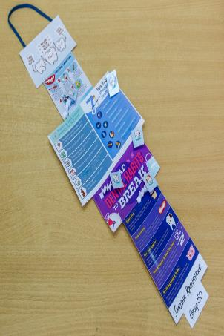
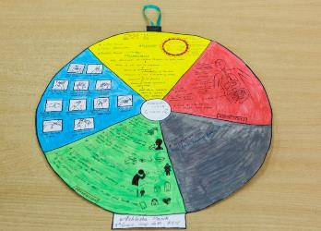
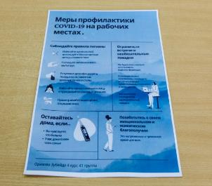
ЛУЧШИЕ САНБЮЛЛЕТЕНИ
ФПИГ
3 МЕСТО
1 МЕСТО
2 МЕСТО
«Covid 19»
Нурыева Гульнара\36 гр.
«Coronavirus 19»
Маник Ашлеша\46 гр.
«Зубы»
Ратнаяке Джаниша Чалани\46 гр.
«Covid 19»
Оразова Зубейда\38 гр.

Slide 10
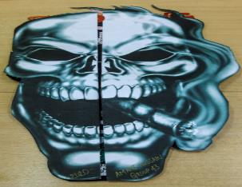
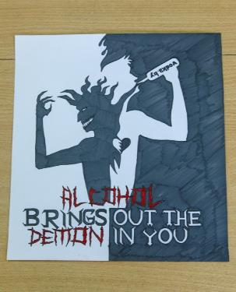
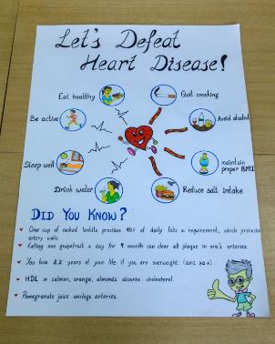
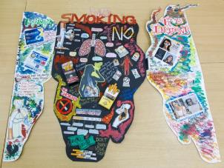
ЛУЧШИЕ ПЛАКАТЫ
В НОМИНАЦИИ «ЗА ЗОЖ»
ФПИГ
1 МЕСТО
2 МЕСТО
3 МЕСТО
«Алкогольная зависимость»
Чарахитаге Джатила Девон Бандара\43 гр.
«Здоровое сердце»
Мадурапперума Дешика Чиратми\40 гр.
«Никотиновая зависимость»
Мохаммед Хуссаин Фатима Амони\40 гр.

Slide 11
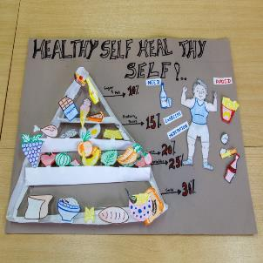
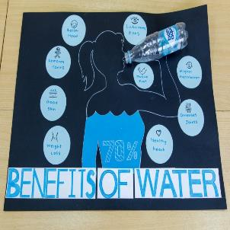
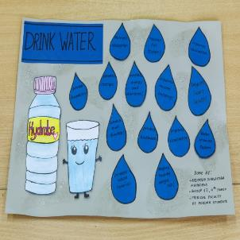
ФПИГ
ЛУЧШИЕ ПЛАКАТЫ
В НОМИНАЦИИ «ЗДОРОВОЕ ТЕЛО»
1 МЕСТО
2 МЕСТО
3 МЕСТО
«Рациональное питание»
Амарасурияге Нуванти Гаяни В/40 гр.
«Важность воды»
Хенарат Мохоттиге
Акина Чамоди/40 гр.
«Питьевая вода»
Давайога Махадева Акшайаа/43 гр.

Slide 12
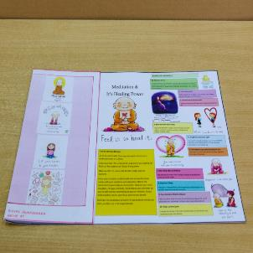
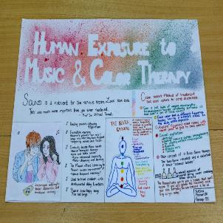
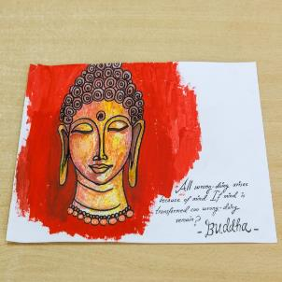
ФПИГ
ЛУЧШИЕ ПЛАКАТЫ
В НОМИНАЦИИ «ЗДОРОВЫЙ ДУХ»
1 МЕСТО
2 МЕСТО
3 МЕСТО
«Медитация»
Лодан Араччиге Сувини Ясара Гунасекара/43 гр.
«Терапии»
Фернандо Джустина Мариан/46 гр.
«Будда»
Поннавила Виданалаге Дон Прабудха Малшан П.С./46 гр.

Slide 13
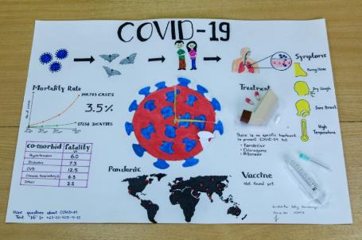
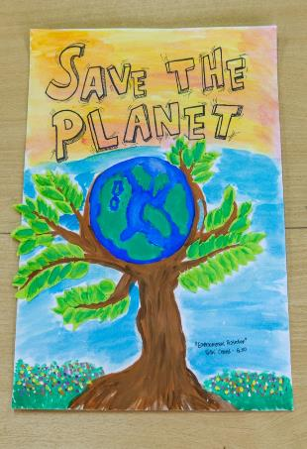
ФПИГ
ЛУЧШИЕ ПЛАКАТЫ
В НОМИНАЦИИ «ЗАЩИТИ ПЛАНЕТУ»
1 МЕСТО
2 МЕСТО
«Covid 19»
Говиндараджу Кришмитаджоти/46 гр.
«Save the planet»
Чанд Видхи/46 гр.

Slide 14
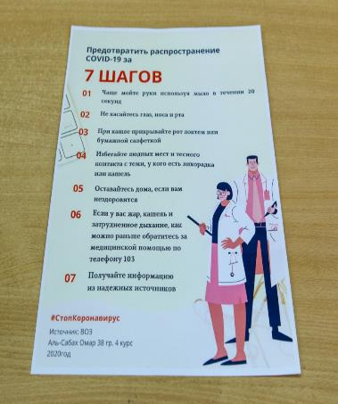
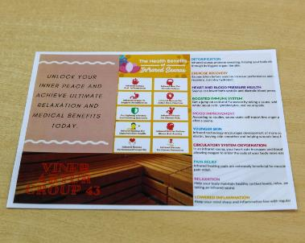
ФПИГ
ЛУЧШИЕ ПАМЯТКИ
В НОМИНАЦИИ «АКТУАЛЬНЫЕ ТЕМЫ»
1 МЕСТО
3 МЕСТО
«Влияние бани
на человека»
Винер Артур/40 гр.
«Предотвратить covid 19»
Аль-Сабах Омар/38 гр.

Slide 15
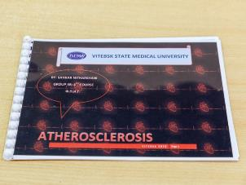
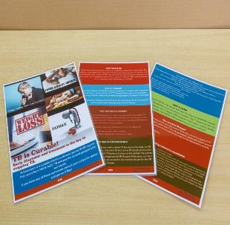
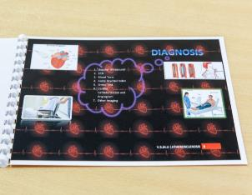
ЛУЧШИЕ БРОШЮРЫ
В НОМИНАЦИИ «ЗАБОЛЕВАНИЯ»
ФПИГ
1 МЕСТО
2 МЕСТО
3 МЕСТО
«Туберкулез»
Фонсека Ванниараччиге Джанит/43 гр.
«Атеросклероз»
Санкар Нитаршани/44 гр.
«Наркомания»
Джаямохан Кавиная/ 46 гр.

Slide 16
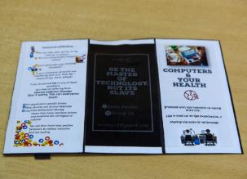
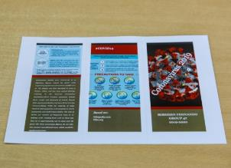
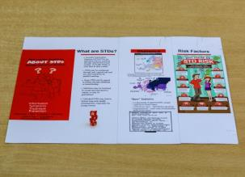
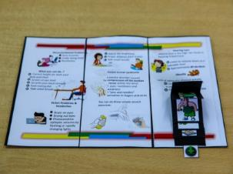
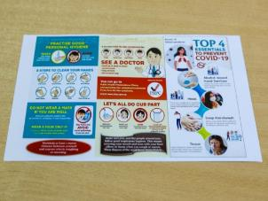
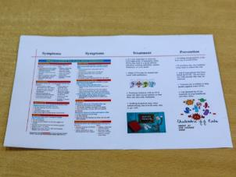
ФПИГ
ЛУЧШИЕ БУКЛЕТЫ
В НОМИНАЦИИ «ИНТЕРЕСНЫЕ ТЕМЫ»
1 МЕСТО
2 МЕСТО
3 МЕСТО
«Компьютер
и здоровье»
Махавитана Канканамалаге Исуру/
40 гр.
«Coronavirus»
Галлаге Рошин
Чарута Фернандо/43 гр.
«ИППП»
Роче Шалендра
Джехан Джеймс/43 гр.

Slide 17
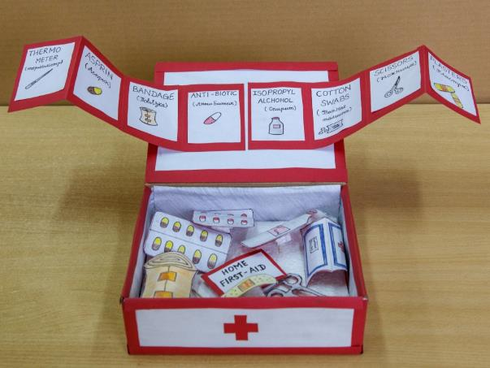
ЛУЧШИЙ МАКЕТ
ФПИГ
1 МЕСТО
«Домашняя аптечка»
Фернандо Ашане Петер Дилхан/43 гр.

Slide 18
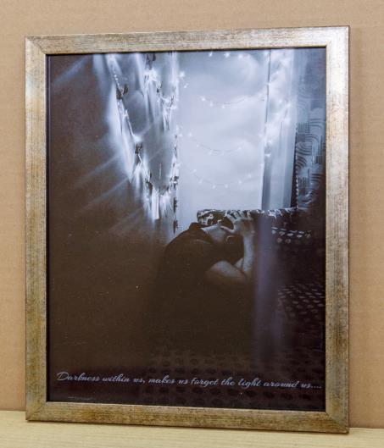
ЛУЧШИЙ ФОТОФОКУС
ФПИГ
1 МЕСТО
«Суицид»
Де Силва Чамалди Четана/43 гр.

Slide 19
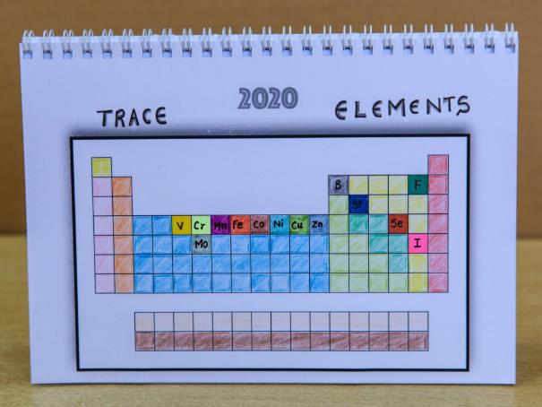
ЛУЧШИЙ КАЛЕНДАРЬ
ФПИГ
2 МЕСТО
«Витамины
и их роль для человека»
Чандрасома Хашини Сатсарана/40гр.

Slide 20
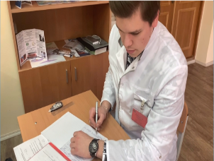
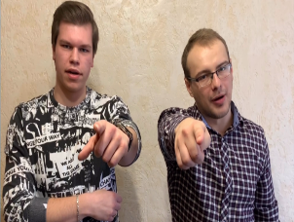
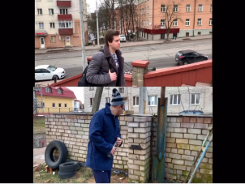
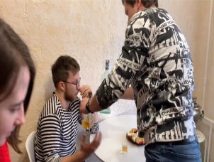
ЛУЧШЕЕ ВИДЕО
В НОМИНАЦИИ «ВИДЕО-ПРИЗЫВ»
ЛФ
ГРАН-ПРИ
«Алкоголь –
враг здоровья»
Касабуко В.В./10 гр.
Рыбаков Г.С./10 гр.

Slide 21
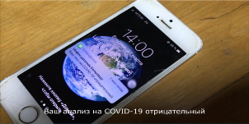
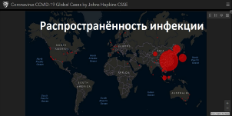
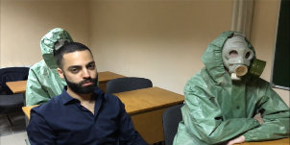
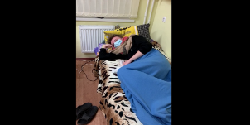
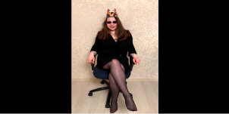
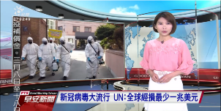
ЛУЧШИЕ ВИДЕО
В НОМИНАЦИИ «ВИДЕО-АКТУАЛЬНОСТЬ»
ЛФ
1 МЕСТО
2 МЕСТО
3 МЕСТО
«Новая короновирусная пневмония»
Соколов А.И./13 гр.
Якимук В.С./13 гр.
Эль Узейр Гассан/13 гр.
«Covid-19»
Авласенок Е.Н./27 гр.
Игнатюк Е.С./27 гр.
Новиков А.В./27 гр.
Сазанкова К.В./27 гр.
Чешун Я.И./27 гр.
«Короновирус»
Баракова М.С./11 гр.
Губайдуллина Н.А./11 гр.
Козак Е.А./11 гр.

Slide 22
ЛУЧШИЕ ВИДЕО
В НОМИНАЦИИ «ВИДЕО-ИНТЕРВЬЮ»
ЛФ
1 МЕСТО
2 МЕСТО
3 МЕСТО
«ВИЧ/СПИД –
чума XXI в.»
Каснерик А.С./28 гр.
Кожемякина А.С./28 гр.
Кардаш А.В./9 гр.
«Шопинг –
и его влияние»
Медикова А.О./3 гр.
«Депрессия –
глобальная угроза»
Красновская М.А./17 гр.
Пуйдак Д.В./17 гр.

Slide 23
ЛФ
ЛУЧШИЕ ВИДЕО
В НОМИНАЦИИ «ВИДЕО-РЕКОМЕНДАЦИИ»
1 МЕСТО
2 МЕСТО
3 МЕСТО
«Депрессия»
Бордок Е.С./24 гр.
Старовойтова С.А./24 гр.
Третьяков А.С./8 гр.
«Рациональное питание»
Банковская Я.В./30 гр.
Галькевич А.Д./30 гр.
Чеченец М.А./30 гр.
«Шопинг»
Павлова П.Н./18 гр.

Slide 24
ЛУЧШИЕ ВИДЕО
В НОМИНАЦИИ «ВИДЕО-РОЛИК»
ЛФ
1 МЕСТО
2 МЕСТО
3 МЕСТО
«Психогигиена взаимоотношений»
Дивакова Я.А./13 гр.
Ковалевская Е.А./13 гр.
Лагутик А.В./13 гр.
Смоликова К.Н./13 гр.
«Спорт»
Гулидина А.С./14 гр.
Зюлькова Е.Н./14 гр.
Косы Е.Ф./14 гр.
Ярошевич А.П./14 гр.
«ЗОЖ»
Обухова Е.А./22 гр.
«Курение»
Зыбриков В.Г./7 гр.

Slide 25
ЛУЧШИЕ ВИДЕО
В НОМИНАЦИИ «ВИДЕО-ШУТКА»
ЛФ
1 МЕСТО
2 МЕСТО
3 МЕСТО
«Самолечение»
Асадулаева А.Е./25 гр.
Нестерович Д.С./32 гр.
Пыжова О.В./25 гр.
Станкевич В.С./25 гр.
Якубеня И.Н./11 гр.
«Шопинг»
Лобан В.Г./27 гр.
«Самолечение»
Кривенкова Ю.В./29 гр.
Пипкин М.А./29 гр.
Ровда А.А./29 гр.
Смажевская Е.В./29 гр.

Slide 26
ЛФ
ЛУЧШИЕ МУЛЬТИМЕДИЙНЫЕ ПРЕЗЕНТАЦИИ
В НОМИНАЦИИ «АЛКОГОЛЬНАЯ ЗАВИСИМОСТЬ»
1 МЕСТО
2 МЕСТО
3 МЕСТО
«Алкоголь –
враг здоровья»
Лешкевич А.Н./9 гр.
«Алкоголь»
Бычик К.А./24 гр.
«Алкогольная зависимость»
Авдеев В.А./1 гр.

Slide 27
ЛФ
ЛУЧШИЕ МУЛЬТИМЕДИЙНЫЕ ПРЕЗЕНТАЦИИ
В НОМИНАЦИИ «ЗАБОЛЕВАНИЯ»
1 МЕСТО
2 МЕСТО
3 МЕСТО
«Короновирусная пневмония»
Одинцова А.В./13 гр.
«Новая короновирусная
пневмония»
Веретенников А.А./26 гр.
«Ишемическая болезнь сердца»
Титова Е.В./5 гр.
«Covid-19»
Прокопович А.Н./5 гр.

Slide 28
ЛФ
ЛУЧШИЕ МУЛЬТИМЕДИЙНЫЕ ПРЕЗЕНТАЦИИ
В НОМИНАЦИИ «ЙОГА И МЕДИТАЦИЯ»
1 МЕСТО
2 МЕСТО
3 МЕСТО
«Йога»
Дремо Е.В./1 гр.
«Медитация»
Куликович Ю.В./5 гр.
«Медитация»
Муравьева Е.В./23 гр.

Slide 29
ЛФ
ЛУЧШИЕ МУЛЬТИМЕДИЙНЫЕ ПРЕЗЕНТАЦИИ
В НОМИНАЦИИ «НАШЕ ТЕЛО»
1 МЕСТО
2 МЕСТО
3 МЕСТО
«Влияние бани
на человека»
Тондрик В.В./20 гр.
«Кожа
как защитный барьер»
Шарапова А.Ю./4 гр.
«Влияние
бани (сауны)
на человека»
Авсянкина А.А./4 гр.

Slide 30
ЛФ
ЛУЧШИЕ МУЛЬТИМЕДИЙНЫЕ ПРЕЗЕНТАЦИИ
В НОМИНАЦИИ «ПОЗИТИВНЫЕ ТЕРАПИИ»
1 МЕСТО
2 МЕСТО
3 МЕСТО
«Путешествие»
Радецкая К.А./15 гр.
«Воздействие музыко-
и цветотерапии»
Староселец А.А./24 гр.
«Апитерапия»
Шатило С.А./16 гр.

Slide 31
ЛФ
ЛУЧШИЕ МУЛЬТИМЕДИЙНЫЕ ПРЕЗЕНТАЦИИ
В НОМИНАЦИИ «РАЗНООБРАЗНЫЕ ТЕМЫ»
1 МЕСТО
2 МЕСТО
3 МЕСТО
«Микроэлементы»
Лукошко А.В./3 гр.
«Избыточная
масса тела»
Овсянникова К.А./3 гр.
«Роль вакцинации»
Попова А.В./1 гр.

Slide 32
ЛФ
ЛУЧШИЕ МУЛЬТИМЕДИЙНЫЕ ПРЕЗЕНТАЦИИ
В НОМИНАЦИИ «ШАНС НА ЖИЗНЬ»
1 МЕСТО
2 МЕСТО
3 МЕСТО
«Репродуктивные технологии 21 в.»
Синельникова В.С./18 гр.
«Репродуктивные технологии XXI в.»
Белоградская П.В./30 гр.
«Аборт и его последствия»
Ивашко Ю.В./3 гр.

Slide 33
ЛФ
ЛУЧШАЯ МУЛЬТИМЕДИЙНАЯ ПРЕЗЕНТАЦИЯ
В НОМИНАЦИИ «ЧЕЛОВЕК»
1 МЕСТО
«Эмоциональное
выгорание медиков»
Мишота М.И./1 гр.

Slide 34
ЛФ
ЛУЧШИЕ ИНТЕРАКТИВНЫЕ ПРЕЗЕНТАЦИИ
В НОМИНАЦИИ «АКТУАЛЬНЫЕ ТЕМЫ»
1 МЕСТО
2 МЕСТО
3 МЕСТО
«Вейпинг»
Вишневский В.В./9 гр.
«Рак
молочной железы»
Барановская А.Ю./15 гр.
«Домашняя аптечка»
Кукреш Я.А./24 гр.

Slide 35
ЛФ
ЛУЧШИЕ САНБЮЛЛЕТЕНИ
В НОМИНАЦИИ «ПРОФИЛАКТИКА ЗАБОЛЕВАНИЙ»
1 МЕСТО
2 МЕСТО
3 МЕСТО
«Атеросклероз»
Панасюк М.С./6 гр.
«Стоматологические заболевания»
Пимочкина В.О./20 гр.
«ОРВИ, грипп»
Пульянова Д.О./29 гр.
«Кишечные инфекции»
Сидоренко А.С./22 гр.
«Онкологические заболевания»
Антонова А.С./21 гр.

Slide 36
ЛФ
ЛУЧШИЕ САНБЮЛЛЕТЕНИ
В НОМИНАЦИИ
«ЭКЗО- И ЭНДОГЕННАЯ ПОМОЩЬ ЧЕЛОВЕКУ»
1 МЕСТО
2 МЕСТО
3 МЕСТО
«Микроэлементы»
Крупская А.В.,\/14 гр.
«Суицид»
Рябцева Е.А./17 гр.
«Борьба
со стрессом»
Бондарь-Ляшук О.С./6 гр.

Slide 37
ЛФ
ЛУЧШИЕ ПЛАКАТЫ
В НОМИНАЦИИ «АБОРТЫ»
1 МЕСТО
2 МЕСТО
«Мама, не убивай!»
Василюк Е.А./18 гр.
«Спасибо за жизнь, мама!»
Патрина А.В./8 гр.

Slide 38
ЛУЧШИЕ ПЛАКАТЫ
В НОМИНАЦИИ «ДОНОРСТВО»
ЛФ
1 МЕСТО
2 МЕСТО
«Одна капля –
это целая жизнь»
Каптюг С.П./7 гр.
«Донор – это герой!»
Гончар Е.А./21 гр.

Slide 39
ЛУЧШИЕ ПЛАКАТЫ
В НОМИНАЦИИ «СВОБОДНАЯ ТЕМА»
ЛФ
1 МЕСТО
2 МЕСТО
3 МЕСТО
«Скажи
насилию нет!»
Тарахович Е.И./3 гр.
«Уважайте
труд врачей!»
Абражевич А.В./7 гр.
«Когда свет внутри тебя угасает!»
Козловская А.Д./16 гр.

Slide 40
ЛУЧШИЕ ПЛАКАТЫ
В НОМИНАЦИИ « COVID-19»
ЛФ
2 МЕСТО
3 МЕСТО
«Рекомендации
по профилактике»
Коляда А.И./22 гр.
«Остановите распространение»
Борсук И.Д./21 гр.

Slide 41
ЛФ
ЛУЧШИЕ ПЛАКАТЫ
В НОМИНАЦИИ «ВОЗДЕЙСТВИЕ ЙОГИ»
1 МЕСТО
2 МЕСТО
3 МЕСТО
«Йога –
разговор с собой»
Градюшко Я.В./6 гр.
«Забота
о своем теле»
Чуприс В.А./7 гр.
«Положительная
энергия йоги»
Войтенко И.А./18 гр.

Slide 42
ЛУЧШИЕ ПЛАКАТЫ
В НОМИНАЦИИ «АСАНЫ ЙОГИ»
ЛФ
1 МЕСТО
2 МЕСТО
3 МЕСТО
«Польза
для жизни и тела»
Фомиченок О.С./11 гр.
«Keep calm»
Кривцова А.А./14 гр.
«Йога – это…»
Гущеня И.Ю./34 гр.

Slide 43
ЛУЧШИЕ ПЛАКАТЫ
В НОМИНАЦИИ «МЕДИТАЦИЯ»
ЛФ
1 МЕСТО
«Спокойствие»
Молчанская А.Д./10 гр.
«Почему
стоит начать?»
Петрова Д.С./18 гр.

Slide 44
ЛУЧШИЕ ПЛАКАТЫ
В НОМИНАЦИИ «ТЕРАПИИ»
ЛФ
1 МЕСТО
2 МЕСТО
3 МЕСТО
«Время путешествия»
Богнат А.А./9 гр.
«Сила искусства»
Черняк Е.А./26 гр.
«Музыко- и цветотерапия»
Шебела Е.Ю./6 гр.
«Трэвел»
Новикова В.В./27 гр.

Slide 45
ЛУЧШИЕ ПЛАКАТЫ
В НОМИНАЦИИ «ЭКОЛОГИЯ»
ЛФ
1 МЕСТО
2 МЕСТО
3 МЕСТО
«Изменения климата»
Сныткова А.Ю./26 гр.
«Пластик - монстр»
Глех Е.В./2 гр.
«Озелени жизнь»
Пархимович М.А./28 гр.

Slide 46
ЛУЧШИЙ ПЛАКАТ
В НОМИНАЦИИ «3 D»
ЛФ
1 МЕСТО
«Безопасность
врача и пациента»
Сорока А.В./32 гр.

Slide 47
ЛФ
ЛУЧШИЕ ПЛАКАТЫ
В НОМИНАЦИИ «ВЛИЯНИЕ БАНИ НА ЧЕЛОВЕКА»
1 МЕСТО
2 МЕСТО
«Баня –
это здорово!»
Гречихо Е.В./10 гр.
«Баня»
Толстая Е.Ю./29 гр.

Slide 48
ЛУЧШИЕ ПЛАКАТЫ
В НОМИНАЦИИ «ИНФЕКЦИИ»
ЛФ
1 МЕСТО
2 МЕСТО
3 МЕСТО
«ИППП»
Седов А.Н./34 гр.
«Кишечные инфекции»
Комлева В.А./26 гр.
«Профилактика
микозов стоп»
Грабко М.Д./17 гр.

Slide 49
ЛУЧШИЕ ПЛАКАТЫ
В НОМИНАЦИИ «ЗДОРОВОЕ ТЕЛО»
ЛФ
1 МЕСТО
2 МЕСТО
3 МЕСТО
«Избыточная масса тела»
Василенок Д.Д./6 гр.
«Д3 витамин»
Рагель Д.И./14 гр.
«Рациональное питание»
Урбан А.С./21 гр.
«Полезные замены»
Лемех Я.А./10 гр.

Slide 50
ЛУЧШИЕ ПЛАКАТЫ
В НОМИНАЦИИ
«НИКОТИНОВАЯ ЗАВИСИМОСТЬ»
ЛФ
1 МЕСТО
2 МЕСТО
«Выбор за тобой»
Васильева А.Г./34 гр.
«Мэрлин Монро»
Чайко А.Д./22 гр.

Slide 51
ЛУЧШИЕ ПЛАКАТЫ
В НОМИНАЦИИ
«АЛКОГОЛЬНАЯ ЗАВИСИМОСТЬ»
ЛФ
1 МЕСТО
3 МЕСТО
«Задумайся!»
Зданович Н.А./15 гр.
«Тебя ждут дома!»
Журавлева А.А./11 гр.

Slide 52
ЛУЧШИЕ ПЛАКАТЫ
В НОМИНАЦИИ
«ИНТЕРНЕТ - ЗАВИСИМОСТЬ»
ЛФ
1 МЕСТО
2 МЕСТО
3 МЕСТО
«Интернет - паутина»
Вопрючкова В.С./11 гр.
«Живи
реальной жизнью»
Воскресенская К.А./22 гр.
«Не дай свести
себя с ума»
Тишалович А.С./11 гр.

Slide 53
ЛУЧШИЕ ПЛАКАТЫ
В НОМИНАЦИИ «ДЕТСКИЕ»
ЛФ
1 МЕСТО
2 МЕСТО
3 МЕСТО
«Донор»
Климентьева Е.А./32 гр.
«Зубы»
Невейкова И.В./34 гр.
«Берегите зубы!»
Жук К.А./6 гр.

Slide 54
ЛУЧШИЕ ПЛАКАТЫ
В НОМИНАЦИИ «СЕМЕЙНЫЕ»
ЛФ
1 МЕСТО
2 МЕСТО
«Стресс»
Геращенко М.С./9 гр.
«Эмоциональное выгорание»
Спець Е.Г./26 гр.

Slide 55
ЛУЧШИЕ ПАМЯТКИ
В НОМИНАЦИИ «ЧЕЛОВЕК»
ЛФ
1 МЕСТО
2 МЕСТО
3 МЕСТО
«Эмоциональное выгорание медиков»
Щукина И.С./5 гр.
«Формирование ЗОЖ
у студентов»
Ракицкий А.Ю./31 гр.
«Роль воды
в организме человека»
Орищенко Д.В./29 гр.

Slide 56
ЛУЧШИЕ ПАМЯТКИ
В НОМИНАЦИИ «ЗАБОЛЕВАНИЯ»
ЛФ
1 МЕСТО
2 МЕСТО
3 МЕСТО
«Осторожно, инсульт!»
Королева Е.В./33 гр.
«Осторожно, covid-19!»
Савенко Е.А./32 гр.
«Профилактика рака
молочной железы»
Щербо Д.Н./29 гр.
«Осторожно, грипп!»
Литвинов А.С./21 гр.

Slide 57
ЛФ
ЛУЧШИЕ ПАМЯТКИ
В НОМИНАЦИИ «ИНТЕРЕСНЫЕ ТЕМЫ»
1 МЕСТО
2 МЕСТО
3 МЕСТО
«Влияние магнитных бурь»
Мисюро Е.К./26 гр.
«Принципы ухода
за кожей»
Бородина Е.С./32 гр.
«Анималотерапия»
Прудникович К.В./28 гр.

Slide 58
ЛФ
ЛУЧШИЕ БУКЛЕТЫ
В НОМИНАЦИИ «КРАСОТА И ЗДОРОВЬЕ»
1 МЕСТО
2 МЕСТО
«Вечная красота кожи»
Рандицкая Э.А./33 гр.
«Витамины и красота»
Трестьян В.О,/32 гр.

Slide 59
ЛУЧШИЕ БУКЛЕТЫ
В НОМИНАЦИИ «ЗДОРОВЫЕ ЗУБЫ»
ЛФ
1 МЕСТО
2 МЕСТО
«Берегите зубы!»
Лукьянов Д.С./26 гр.
«Уход за зубами»
Кузуб И.Ю./13 гр.

Slide 60
ЛУЧШИЙ БУКЛЕТ
В НОМИНАЦИИ «3 D»
ЛФ
1 МЕСТО
«Медитация
и ее сила воздействия»
Драгун Т.В./32 гр.

Slide 61
ЛФ
ЛУЧШИЕ БУКЛЕТЫ
В НОМИНАЦИИ «ДЕТИ – НАШЕ СЧАСТЬЕ»
1 МЕСТО
2 МЕСТО
3 МЕСТО
«Право на жизнь»
Савенок Ю.Н./30 гр.
«Я люблю тебя, мама!»
Блохина Е.А./26 гр.
«Сохрани зрение!»
Илькевич О.С./12 гр.

Slide 62
ЛУЧШИЕ БУКЛЕТЫ
В НОМИНАЦИИ
«ЗДОРОВЬЕ НЕРВНОЙ СИСТЕМЫ»
ЛФ
1 МЕСТО
2 МЕСТО
3 МЕСТО
«Скажи стрессу нет!»
Синцова О.В./34 гр.
«Эмоциональное выгорание»
Ковалева Е.В./2 гр.
«Профилактика суицидов»
Коротыш А.А./12 гр.

Slide 63
ЛФ
ЛУЧШИЕ БУКЛЕТЫ
В НОМИНАЦИИ «АКТУАЛЬНЫЕ ТЕМЫ»
1 МЕСТО
2 МЕСТО
«Донорство»
Круглик А.А./15 гр.
«Короновирус»
Пентяк О.И./33 гр.

Slide 64
ЛФ
ЛУЧШИЕ БУКЛЕТЫ
В НОМИНАЦИИ «ПУТЕШЕСТВИЕ – ЭТО ЖИЗНЬ»
1 МЕСТО
3 МЕСТО
«Восемь фактов
о путешествии»
Маленкова В.А./33 гр.
«Трэвел
как релаксация»
Слипец Р.В./12 гр.

Slide 65
ЛУЧШИЕ БУКЛЕТЫ
В НОМИНАЦИИ «ЙОГА»
ЛФ
1 МЕСТО
2 МЕСТО
3 МЕСТО
«Энергия для тела»
Заранкова Ю.В./9 гр.
«Йога для беременных»
Костюк К.Р./33 гр.
«Йога для тела»
Дубинова А.П./3 гр.

Slide 66
ЛФ
ЛУЧШИЕ БУКЛЕТЫ
В НОМИНАЦИИ «ЗДОРОВЫЙ ЧЕЛОВЕК»
1 МЕСТО
2 МЕСТО
3 МЕСТО
«ЗОЖ»
Богнат В.С./12 гр.
«Активное долголетие»
Терлецкая А.А./9 гр.
«Психогигиена взаимоотношений»
Щетинина П.Д./9 гр.

Slide 67
ЛФ
ЛУЧШИЕ БРОШЮРЫ
В НОМИНАЦИИ «ЭКСКЛЮЗИВНЫЕ ТЕМЫ»
1 МЕСТО
2 МЕСТО
3 МЕСТО
«Десять шагов
к экологичному
образу жизни»
Апенок О.А./10 гр.
«Репродуктивные возможности XXI в.»
Шабанова В.В./31 гр.
«Активная борьба
со стрессом»
Сергушкова В.В./33 гр.

Slide 68
ЛФ
ЛУЧШИЕ БРОШЮРЫ
В НОМИНАЦИИ «ЗДОРОВЫЙ ЧЕЛОВЕК»
1 МЕСТО
2 МЕСТО
3 МЕСТО
«Влияние бани
на человека»
Далькова И.В./3 гр.
«Биоритмы»
Котова Е.А./10 гр.
«Защити
свое сердце»
Звонарева А.А./10 гр.

Slide 69
ЛУЧШИЕ МАКЕТЫ
В НОМИНАЦИИ
«НИКОТИНОВАЯ ЗАВИСИМОСТЬ»
ЛФ
1 МЕСТО
2 МЕСТО
3 МЕСТО
«Вязаный мозг»
Дубовик А.В./28 гр.
«Поменяй сигарету»
Сабецкий В.П./32 гр.
«Хочешь жить,
бросай курить»
Халеева Ю.А./31 гр.

Slide 70
ЛУЧШИЕ МАКЕТЫ
В НОМИНАЦИИ «3 D»
ЛФ
1 МЕСТО
2 МЕСТО
3 МЕСТО
«Выбор за тобой»
Просолова К.В./10 гр.
«Выбор не из легких»
Мельник А.Н./14 гр.
«Курение
стоит дороже,
чем Вы думаете»
Кукович А.Д./17 гр.

Slide 71
ЛУЧШИЕ МАКЕТЫ
В НОМИНАЦИИ
«АЛКОГОЛЬНАЯ ЗАВИСИМОСТЬ»
ЛФ
1 МЕСТО
3 МЕСТО
«А каким будет Ваш выбор?»
Ермоленко М.Н./10 гр.
«Выбор ребенка»
Фрадкина Е.М./31 гр.

Slide 72
ЛУЧШИЕ МАКЕТЫ
В НОМИНАЦИИ «ЗОЖ»
ЛФ
1 МЕСТО
2 МЕСТО
3 МЕСТО
«Велосипед»
Шашкова Г.С./7 гр.
«Цель
оправдывает средства»
Евдокимова Н.А./17 гр.
«Домик
Чумного Доктора»
Фатеев В.И./10 гр.

Slide 73
ЛФ
ЛУЧШИЕ МАКЕТЫ
В НОМИНАЦИИ «АКТУАЛЬНЫЕ ТЕМЫ»
1 МЕСТО
2 МЕСТО
3 МЕСТО
«Аборт»
Залога Д.А./11 гр.
«Кишечная инфекция»
Новикова М.А./14 гр.
«Атеросклероз»
Хилько Д.А./28 гр.

Slide 74
ЛУЧШАЯ ИГРА
ЛФ
2 МЕСТО
«Йога всегда с тобой»
Бондарчик А.В./34 гр.

Slide 75
ЛФ
ЛУЧШИЕ КАЛЕНДАРИ
В НОМИНАЦИИ «АКТУАЛЬНЫЕ ТЕМЫ»
1 МЕСТО
2 МЕСТО
3 МЕСТО
«Грипп
и другие ОРВИ»
Цыкунова В.О./7 гр.
«Смотри на мир
здоровыми глазами»
Леневская Я.И./31 гр.
«Правильное питание»
Фурманенок Т.В./4 гр.

Slide 76
ЛУЧШИЙ КАЛЕНДАРЬ
В НОМИНАЦИИ «ДЕТСКИЙ»
ЛФ
1 МЕСТО
«Календарь 2020»
Гуляшко Е.В./33 гр.

Slide 77
ЛУЧШИЕ ЛИСТОВКИ
В НОМИНАЦИИ «ЗОЖ»
ЛФ
1 МЕСТО
2 МЕСТО
«Хочешь быть здоров?»
Кисель Ю.И./16 гр.
«Трекер привычек»
Романенкова Д.М./19 гр.

Slide 78
Благодарности
участникам смотра-конкурса
Фармацевтический факультет
Презентация |  | Буклет
4 к. 3 гр. Ильющенко И.В. Константинова Е.В. Литвинович А.В. | Рациональный труд и отдых | 4 к. 2 гр. Приставко И.А. Набока И.А. | Коронавирус
 |  | 4 к. 5 гр. Молодечкина В.И. | Рациональное питание
Плакат |  | Брошюра
4 к. 7 гр. Воробьёва Е.А. | Курение | 4 к. 7 гр. Патапенко Е.Д. | Взаимоотношения
3 к. 4 гр. Гатило В.А. | Алкоголь

Slide 79
Благодарности
участникам смотра-конкурса
Кафедра акушерства и гинекологии
Буклет
Ассистент кафедры Кибик С.В. | Питание и репродуктивное здоровье

Slide 80
Благодарности
участникам смотра-конкурса
Лечебный факультет 5 курс
Буклет |  | Презентация
1 гр. Постраш Е.В. | Здоровая семья | 1 гр. Семененко М.А. | Covid-19
21 гр. Яковенко В.А. | Способы преодоления стрессовых ситуаций | 1 гр. Шендерук Д.А. | Ишемическая
 |  | 2 гр. Малахович К.С. | Гиподинамия
 |  | 4 гр. Рахаева К.Л. | Эмоциональное выгорание
12 гр. Масюк П.С. | Вода и здоровье | 6 гр. Лапиков Б.Д. | Ишемия
12 гр. Шалойко М.А. | Помощь вашим зубам | 6 гр. Ляхова М.А. | Профилактика онкологии
15 гр. Ванагель Е.В. | Йога | 11 гр. Райчёнок В.А. | Воздействие цвето- и музыкотерапии
28 гр. Заикина Г.В. | Медитация | 12 гр. Неделько Р.А. | Донорство
30 гр. Казакова Т.П. | Близорукости | 16 гр. Леонова Ю.А. | СПИД
32 гр. Лебедева Е.М. | Стресс дистресс | 20 гр. Сильва А.А. | Иглотерапия
8 гр. Кошелева К.А. | Йога | 30 гр. Черногалов А.А. | Сахарный диабет
8 гр. Терехова О.А. | Лишний вес | 30 гр. Яковлев В.Р. | Берегите зубы!
Санбюллетень |  | 32 гр. Салтанов С.В. | Рациональное питание
25 гр. Моисеенко К.В. | Онко | 7 гр. Сухоносенко С.В. | Биоритмы

Slide 81
СПАСИБО
организаторам и участникам
смотра-конкурса
«Образ жизни, здоровье и успех - 2020»
В соответствии с приказом РЕКТОРА УНИВЕРСИТЕТА
А.Т. Щастного от 30.01.2020 г. № 48-уч
была создана конкурсная комиссия.
КОНКУРСНАЯ КОМИССИЯ:
1.Коневалова Н.Ю. (председатель) – проректор по учебной работе, д.б.н., профессор.
2.Глушанко В.С. (зам. председателя) – зав. кафедрой общественного здоровья и здравоохранения с курсом ФПК и ПК, д.м.н., профессор.
3.Сметанина Н.Я. (зам. председателя) – зав. кабинетом здоровья и ЗОЖ при кафедре общественного здоровья и здравоохранения с курсом ФПК и ПК, магистр образования.

Slide 82
СПАСИБО
организаторам и участникам
смотра-конкурса
«Образ жизни, здоровье и успех - 2020»
КОНКУРСНАЯ КОМИССИЯ:
Горбачева А.В. – методист кабинета здоровья и ЗОЖ при кафедре общественного здоровья и здравоохранения с курсом ФПК и ПК.
Кабанова А.А. – зав. кафедрой челюстно-лицевой хирургии и хирургической стоматологии с курсом ФПК и ПК, к.м.н., доцент.
Киселева Н.И. – зав. кафедрой акушерства и гинекологии, д.м.н., профессор.
Козловский В.И. – зав. кафедрой факультетской терапии и кардиологии с курсом ФПК и ПК, д.м.н., профессор.
Мацкевич О.Ю. – зав. пресс-центром.
Оленская Т.Л. – зав. кафедрой медицинской реабилитации и физической культуры с курсом ФПК и ПК, к.м.н., доцент.
Хуткина Г.А. – зав. кафедрой организации и экономики фармации с курсом ФПК и ПК, к.ф.н., доцент.
Церковский А.Л. – зав. кафедрой психологии и педагогики с курсом ФПК и ПК, к.м.н., доцент.
Шалютина М.Б. – начальник отдела по воспитательной работе с молодежью.

Slide 83
ИСПОЛНИТЕЛИ:
Кафедра общественного здоровья и здравоохранения
с курсом ФПК и ПК:
Зав.кафедрой, д.м.н., профессор – Глушанко В.С.
Доцент – Колосова Т.В.
Доцент – Шевцова В.В.
Старший преподаватель – Тимофеева А.П.
Старший преподаватель – Алферова М.В.
Старший преподаватель – Михневич Е.В.
Старший преподаватель – Герберг А.А.
Ассистент – Орехова Л.И.
Ассистент – Рубанова О.С.
Ассистент – Гайфулина Р.И.
Преподаватель-стажер – Ковалевская Т.Н.
Преподаватель-стажер – Политыко А.О.
ОТВЕТСТВЕННЫЕ ИСПОЛНИТЕЛИ:
Зав. кабинетом здоровья и ЗОЖ – Сметанина Н.Я.
Методист кабинета здоровья и ЗОЖ – Горбачева А.В.

Slide 84
Министерство здравоохранения Республики Беларусь Витебский государственный ордена Дружбы народов медицинский университет Кафедра общественного здоровья и здравоохранения с курсом ФПК и ПК
XLVI (46-Й) СМОТР-КОНКУРС
«Образ жизни, здоровье и успех»
Витебск, 2020 г.

